Slide 1
第13章 直流馬達控制
一、認識直流馬達控制方式
二、實習單元

Slide 2
第13章 直流馬達控制
在全球節能減碳的共同意識下，直流馬達的使用漸漸頻繁，從電動車、直流變頻冷氣機、直流風扇、直流吊扇、直流抽排風機等的電器設備一一出現。
隨著電動車開發技術漸漸的純熟及節能概念下，電動車已成為未來車輛的一大趨勢，而電動車最重要的直流馬達也就相形越來越受重視，本單元將介紹目前最受歡迎的直流馬達及如何控制直流馬達的啟動、停止和正反轉，讓讀者對直流馬達有一基本的概念。

Slide 3
一、認識直流馬達控制方式
１ 直流馬達介紹
直流馬達（direct current, DC motor）是最早發明能將電力轉換為機械功率的裝置，其具有良好的線性特性、簡單容易控制及輸出功率大的優點，所以仍是目前最常應用於變速控制的馬達。
2 直流馬達的控制
1. 轉速控制：
在直流馬達控制系統中，為了減少流經馬達繞線電流及降低功率消耗等目的，常常使用脈波寬度調變信號（PWM）來改變輸出脈波寬度或頻率來改變馬達的轉速 。

Slide 4
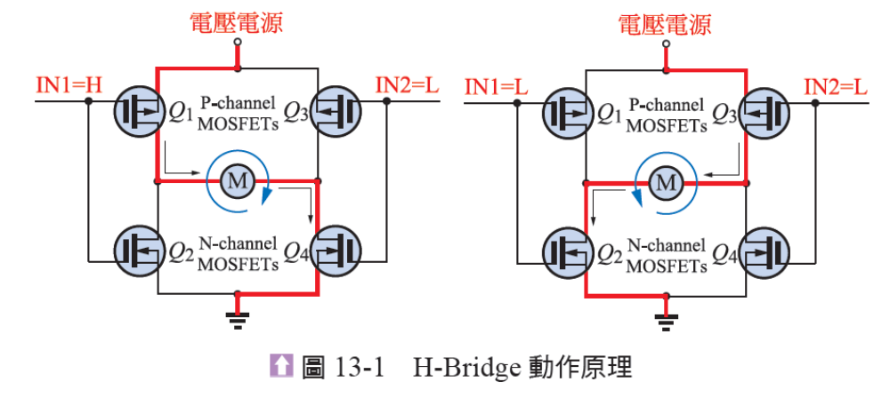
一、認識直流馬達控制方式
2. 轉向控制：
一般MCU 像Arduino 輸出大約只有40mA 的電流，因此如果要驅動直流馬達的話，就必須使用由兩個電晶體組成的「達靈頓電路」來做電流放大，但這樣的電晶體並不能控制電流方向，只能使電動機往單一方向運轉，如果要改變方向就必須要使用能改變電流流向的電路，這時就要用到所謂「H Bridge」也就是俗稱的「H 橋」電路，如圖13-1 為一個典型的H-Bridge 馬達驅動電路，其動作原理說明如下：

Slide 5
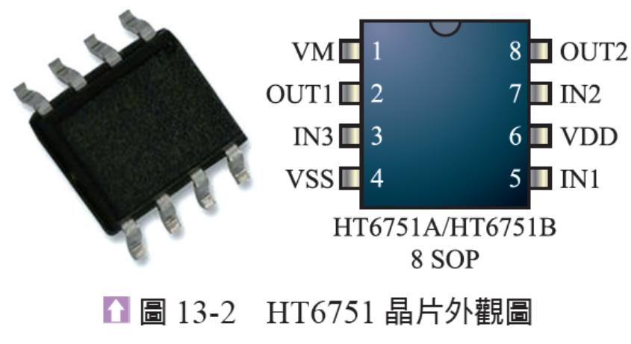
一、認識直流馬達控制方式
(1) 當IN1=HIGH，IN2=LOW 時，Q1,Q4 電晶體ON 而Q3,Q2 為OFF，即可使馬達正轉。
(2) 當IN1=LOW，IN2=HIGH 時，Q3,Q2 為ON 而Q1,Q4 為OFF，則可以使馬達反轉。
本專題板是使用盛群半導體開發的HT6751B 晶片來驅動馬達，外觀如下頁圖13-2 所示，共有8 個接腳，各接腳功能說明如表13-1 所述，此IC 可以達到讓直流馬達產生正轉/ 反轉/ 剎車/ 停止的功能。

Slide 6
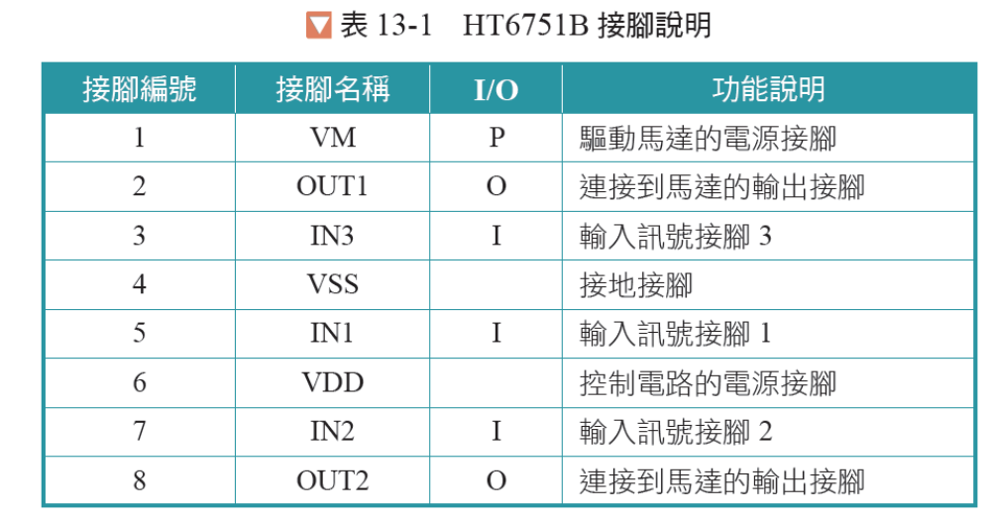
一、認識直流馬達控制方式

Slide 7
一、認識直流馬達控制方式
其內部架構圖如圖13-3 所示，其如何從輸入端輸入訊號來控制馬達的動作模式，如表13-1 所示，現說明如下：
1. HT6751B 可同時驅動2 顆馬達動作，因此IN3 為馬達1 和2 的選擇開關。
2. 當IN1=HIGH、IN2=LOW 時，馬達正轉。
3. 當IN1=LOW、IN2=HIGH 時，馬達反轉。
4. 當IN1=HIGH、IN2=HIGH 時，馬達煞車急停。也就是馬達二端短路，其造成的反電動勢讓馬達本身自行產生電磁剎車，馬達會立即停住。

Slide 8
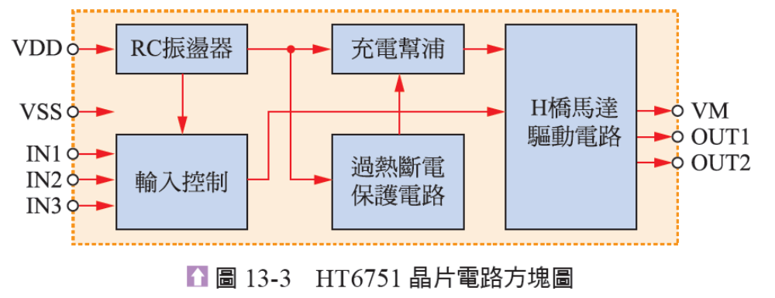
一、認識直流馬達控制方式
5. 當IN1=LOW、IN2=LOW 時，馬達不提供電力，馬達會依慣性旋轉慢慢停止。
※ 注意：HT6751A 和HT6751B 型稍有不一樣的情形，要特別注意，本專題板是使用HT6751B

Slide 9
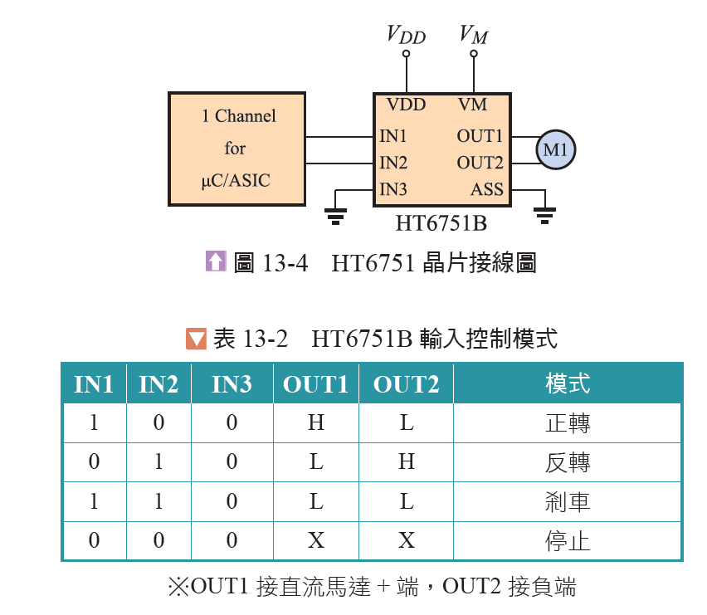
一、認識直流馬達控制方式

Slide 10
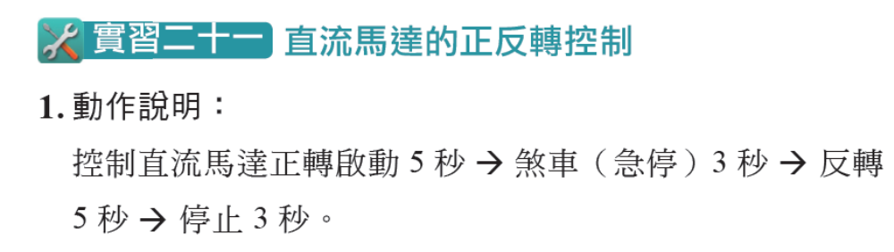

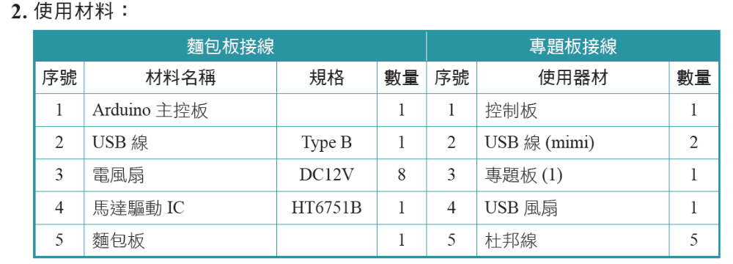
二、實習單元

Slide 11
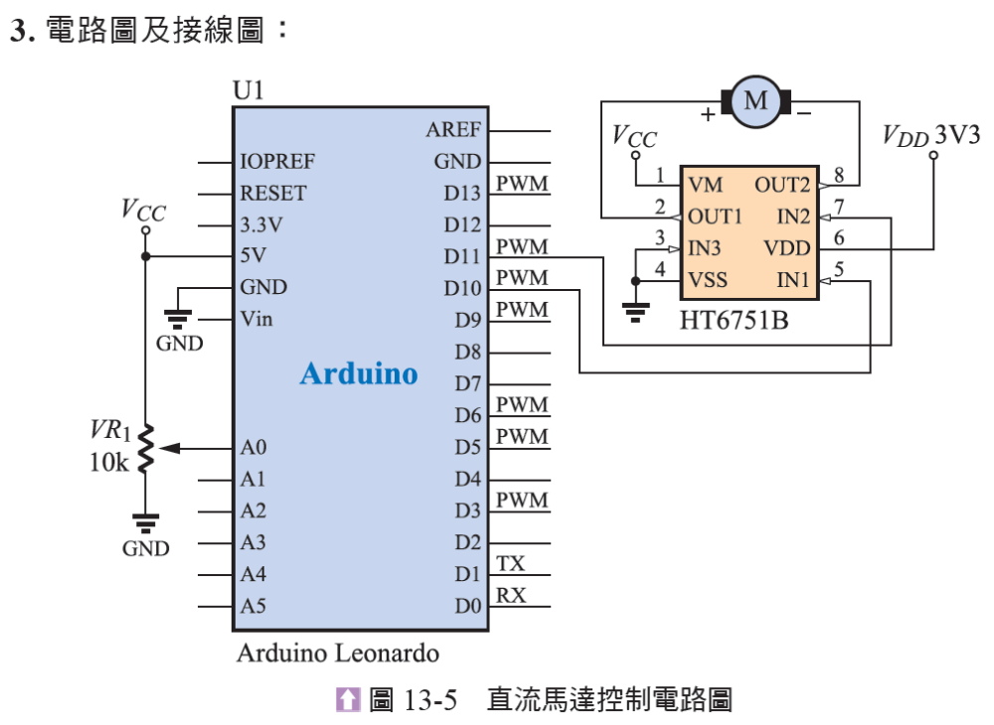
二、實習單元

Slide 12
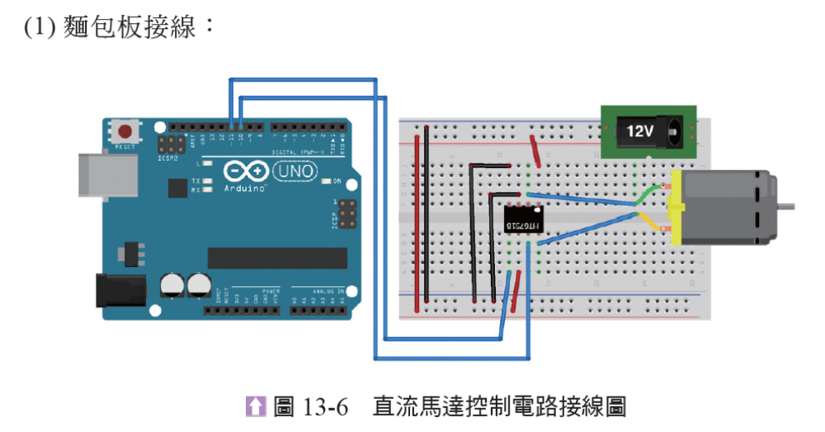
二、實習單元

Slide 13
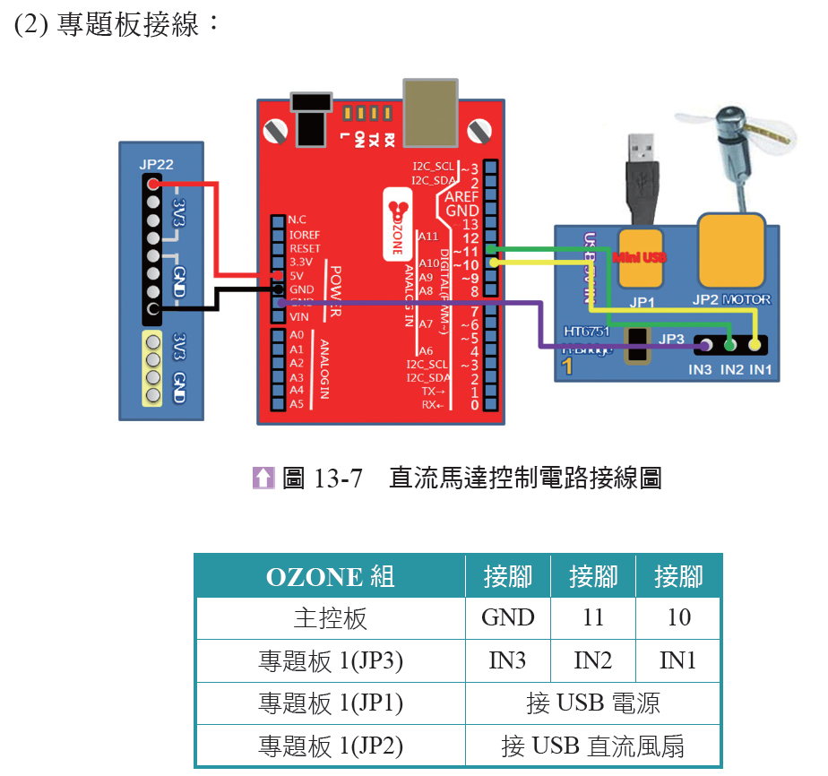
二、實習單元

Slide 14
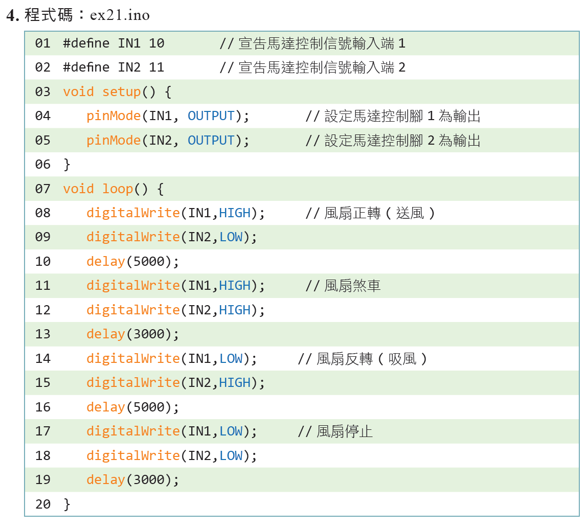
二、實習單元

Slide 15
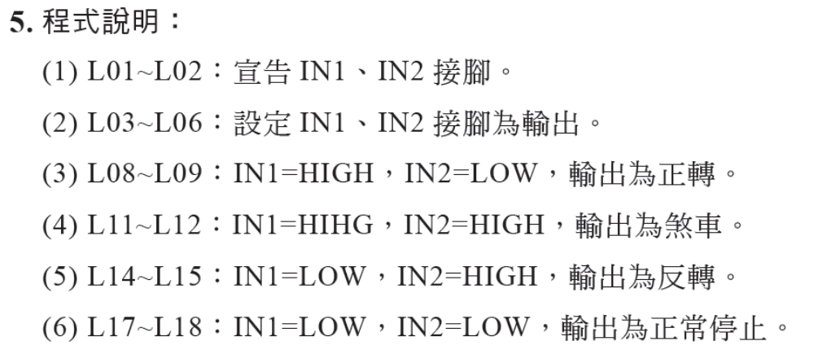
二、實習單元

Slide 16
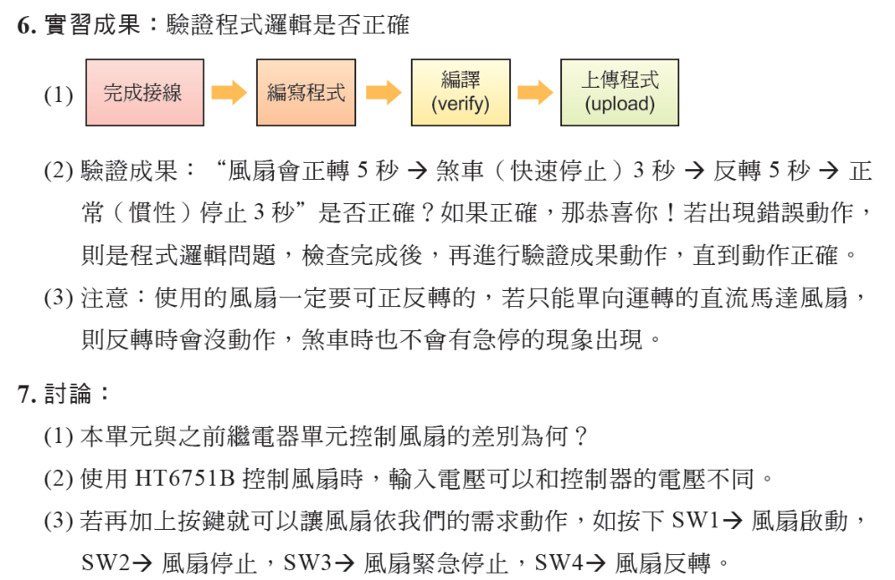
二、實習單元

